Slide 1
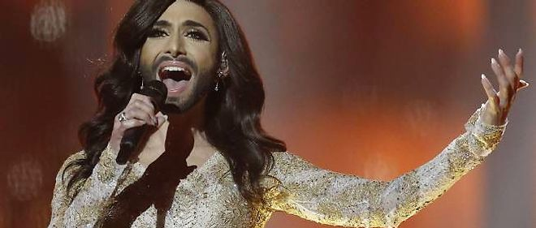
Femmes à Barbe
N°5

Slide 2
L’hypertrichose
C’est le symptôme d’un dérèglement hormonal manifesté par un excès de poils au niveau des zones cutanées, déjà poilues ordinairement.
Hep hep messieurs ! L’hypertrichose touche à la fois les hommes et les femmes, et se trouve être héréditaire ! Spéciale dédicace aux poilus!
Parfois, l’excès est tel qu’une personne touchée peut aller jusqu’à se raser plusieurs fois par jour ! Pas cool…

Slide 3


Slide 4
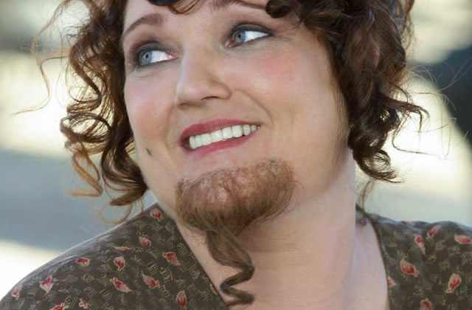

Slide 5
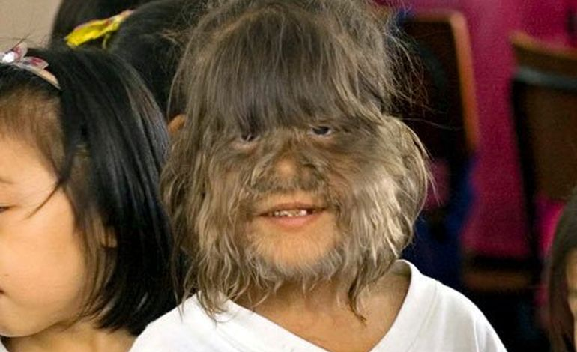

Slide 6


Slide 7

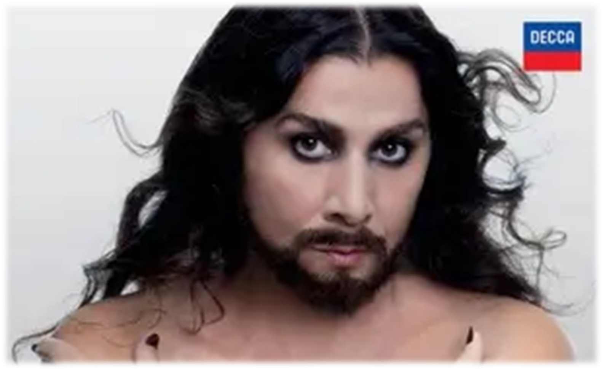

Slide 8


Slide 9
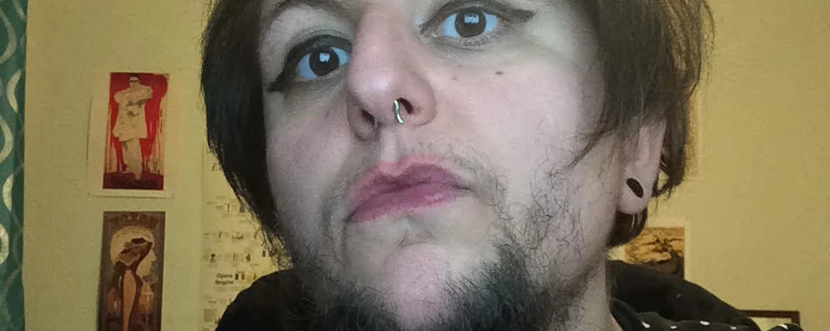

Slide 10
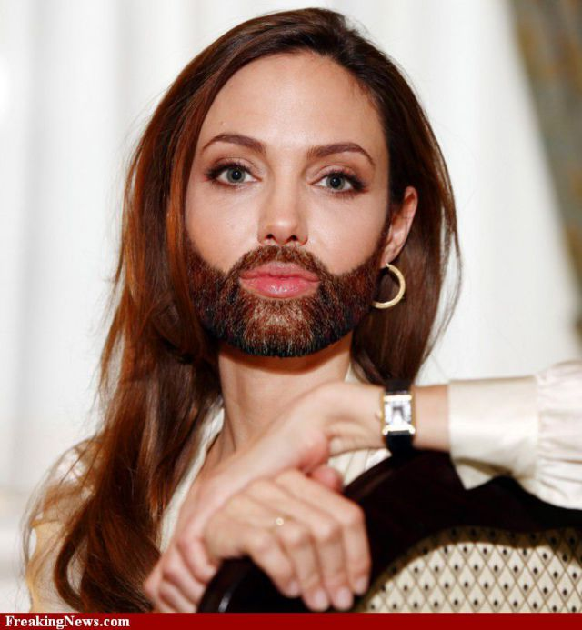

Slide 11
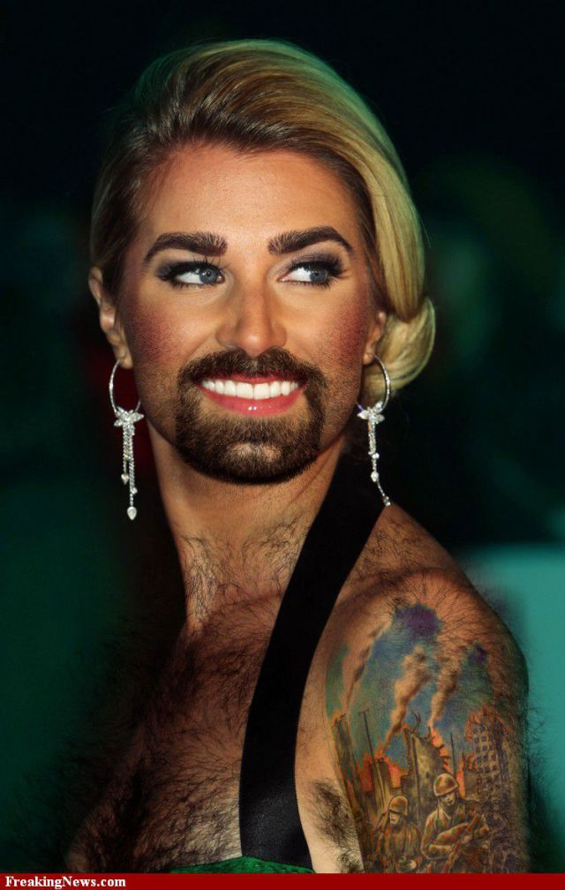

Slide 12
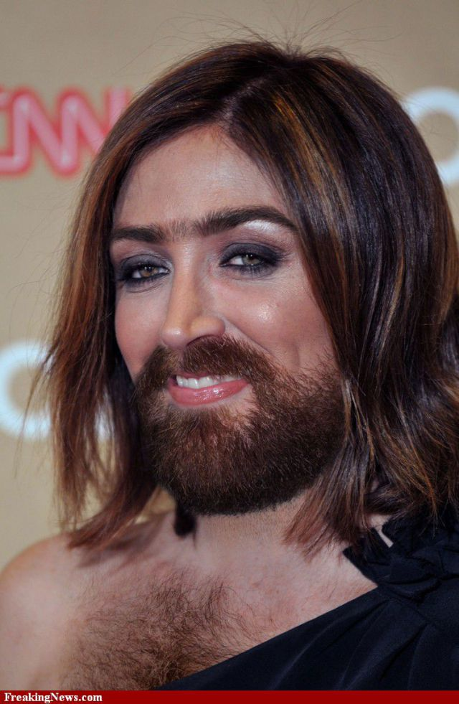

Slide 13
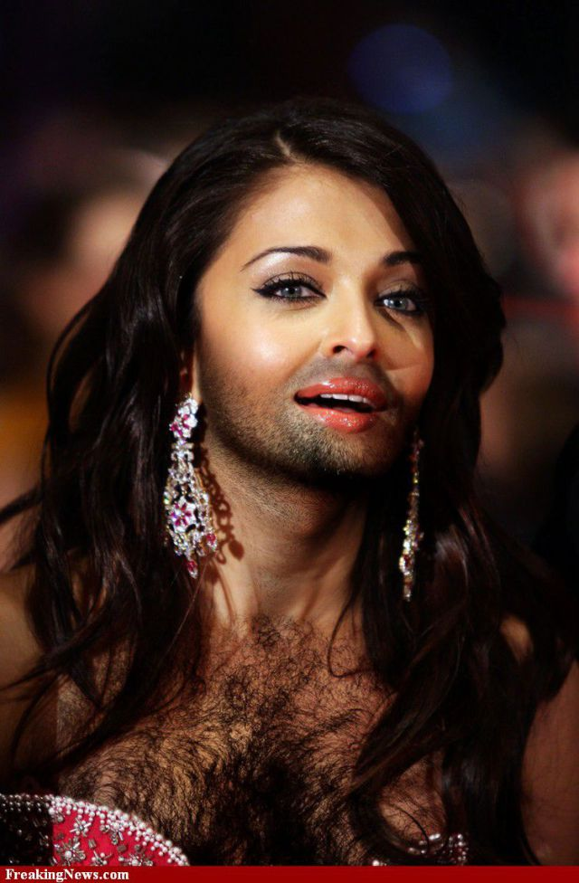

Slide 14
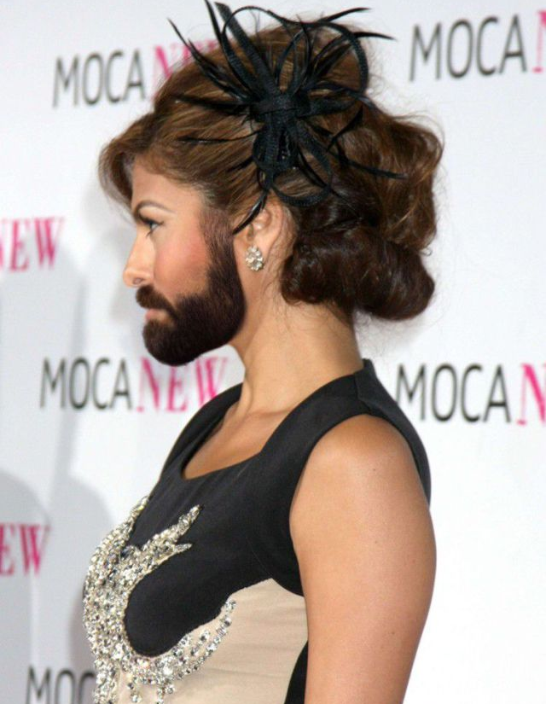

Slide 15
C’était
Femmes à Barbe

